Slide 1


Conhecendo o PPGeo:
regimentos e atividades

Slide 2
Resoluções
Regulamento Geral da Pós-graduação: RESOLUÇÃO CEPEC/UFG Nº 1847
Resolução do Programa de Pós graduação em Geografia: CEPEC 1457/2017
Resolução de Qualificação e Defesa: CPG/IESA 001/2019
Resolução de Bolsas: CPG/IESA 002/2019
Resolução de Estágio Docência: CPG/IESA 002/2018
Resolução de Pós-doutorado: CPG/IESA 001/2012

Slide 3
Matrículas
Feita semestralmente (pelo discente no SIGAA);
Cadastro (1ª matrícula no Programa) – feito por e-mail;
Matrículas subsequentes – feitas pelo discente diretamente no SIGAA;

Slide 4
Disciplinas
16 créditos;
O estudante deve cursar 4 disciplinas de 64 horas;
Disciplinas obrigatórias para o mestrado: “Teoria e Método em Geografia” e “Ambiente e Apropriação de Regiões do Cerrado”
Disciplinas obrigatórias para o doutorado (discente sem mestrado em geografia): “Teoria e Método em Geografia”.
Os créditos em disciplinas precisam ser integralizados até a Qualificação.

Slide 5
Disciplinas
Aproveitamento:
Disciplinas realizadas em outras Universidades;
Disciplinas realizadas no PPGEO antes do ingresso atual;
Disciplinas feitas em outros PPGs da UFG durante o curso;
Regras:
Terem sido realizadas há menos de 5 anos;
Limite de 8 créditos.

Slide 6
Disciplinas
Cancelamento:
O cancelamento de matrícula em disciplina pode ser solicitado desde que não se tenham completado 30% das atividades da disciplina.

Slide 7
Disciplinas
Como peço aproveitamento/cancelamento?
Tutorial de Peticionamento Eletrônico | Programa de Pós-graduação em Geografia

Slide 8
Atividades complementares
1 crédito = 48 horas;
4 créditos para o mestrado (192 horas);
8 créditos para o doutorado (384 horas);
Participação e apresentação no SINP somam 3 créditos;
As atividades consideradas complementares estão em formulário no site.
As atividades devem ser integralizadas até o agendamento da defesa.

Slide 9
Atividades complementares
Como peço a inclusão das atividades complementares?
Tutorial de Peticionamento Eletrônico | Programa de Pós-graduação em Geografia

Slide 10
SINP
No ano de ingresso o discente deve participar como ouvinte do SINP;
No segundo ano o aluno deve apresentar a pesquisa em andamento;

Slide 11
Bolsistas – Resolução 02/2019
Estágio docência:
32 horas para Mestrado;
64 horas para Doutorado (divididos em 2 semestres);
Início: Termo de compromisso;
Final: Relatório de Estágio;
Relatório anual de atividades;
Lattes atualizado;
Avaliação do orientador;
Sugestão de leitura: Arts. 12 e 13 da Resolução CPG 02/2019.

Slide 12
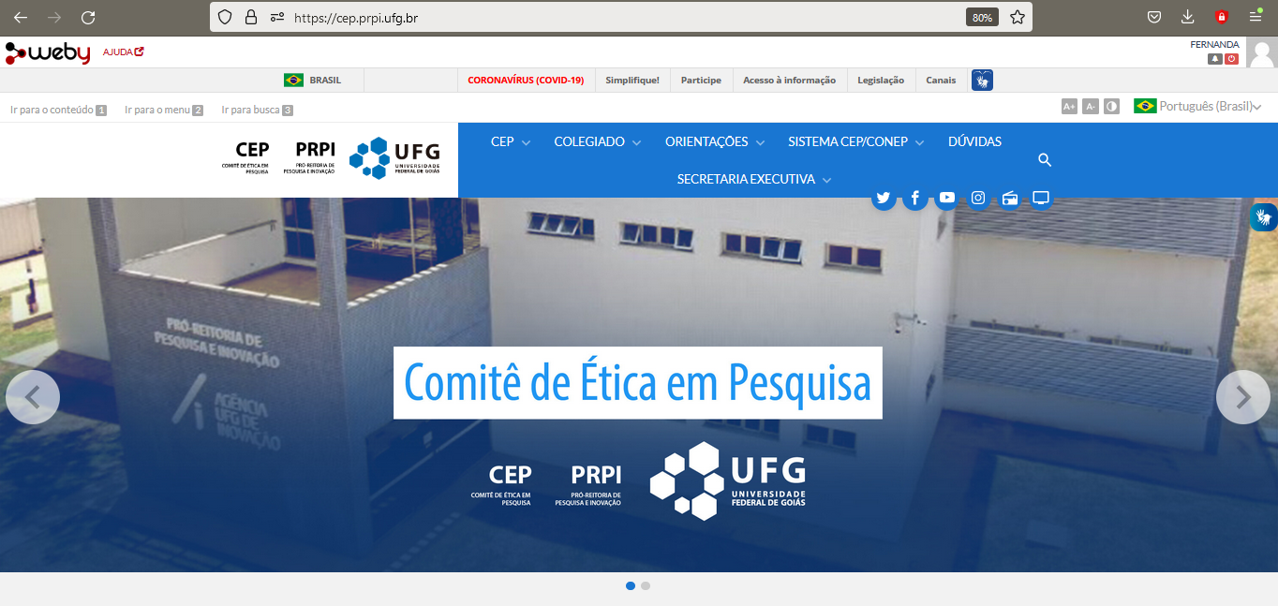
CEP

Slide 13
Programa de Excelência Acadêmica(PROEX)
O que pode ser custeado ao discente?
Inscrição em eventos;
Auxílio para participação em eventos/trabalho de campo que ocorram fora da Região Metropolitana de Goiânia;
Traduções/revisões;
Serviços de terceiros.

Slide 14
PROEX
Ressarcimento;
Documentos:
  Recibo assinado;
  Certificado de participação/apresentação (evento);
  Relatório de atividades (campo);
  Notas fiscais de gastos;

Slide 15
Qualificação
Ocorre entre 12º e o 16º mês para o mestrado e entre o 16º e o 24º mês para o doutorado;
Requisitos:
Integralização dos créditos em disciplinas;
Apresentação do trabalho no SINP;
Submissão de um artigo em periódico:
Qualis B1 ou maior (Mestrado);
Qualis A4 ou maior (Doutorado).

Slide 16
Qualificação
Qualificação
1. Com um mínimo de 20 dias antes da data da qualificação os discentes devem enviar para a secretaria o formulário de qualificação disponível do site e seus anexos;
2. A secretaria faz o checklist dos documentos e, se estiver tudo certo, abre o processo SEI e envia para a comissão administrativa apreciar a composição da banca examinadora;
3. Se aprovada a banca examinadora, a qualificação é marcada no SIGAA e é dado encaminhamento ao processo SEI;
4. O discente é avisado quanto a aprovação da banca examinadora e o mesmo deve orientar o(s) docente(s) externo(s) sobre o cadastro no SEI (orientações disponíveis no site do programa);

Slide 17
Defesa
Ocorre entre o 18º o 24º mês para o mestrado e entre o 24º e o 48º mês para o doutorado;
É composta por 3 avaliadores, sendo 1 externo ao programa (no caso do mestrado) ou 5 avaliadores, sendo 2 externos ao programa (no caso do doutorado).
Requisitos:
Ter sido aprovado(a) na qualificação.
Ter completado os créditos em atividades complementares;
Ter realizado estágio docência (bolsistas);
Artigos:
Aceite de artigo em periódico Qualis B1 ou maior (Mestrado);
Aceite de artigo em periódico Qualis A4 ou maior e submissão de um segundo artigo em Qualis A4 ou maior (Doutorado).

Slide 18
Defesa
Defesa
1. Envio: até 45 dias antes da data da defesa.
2. A secretaria faz o checklist dos documentos e envia para a comissão administrativa apreciar a composição da banca examinadora;
3. O orientador faz a solicitação por e-mail para analisar a tese/dissertação no sistema antiplágio Ithenticate, com cópia para o discente. Após a análise, o orientador e o discente fazem a análise das similaridades encontradas;
4. Se aprovada a banca examinadora pela comissão, a defesa é marcada.
5. O discente é avisado e deve orientar o(s) docente(s) externo(s) sobre o cadastro no SEI – Programa>Orientações>Cadastro usuário externo SEI;
6. No momento de assinar a ata deve ser feita uma conferência minuciosa dos nomes dos membros da banca. Além disso, se houver alteração no título, este deve ser inserido na ata pelo orientador(a) antes da assinatura.

Slide 19
Envio da versão final da tese/dissertação
Prazo: 60 dias;
Após a defesa o aluno solicita a TECA, que é conferida e assinada pelo aluno e pelo orientador, e a coloca no corpo da versão final.
Site do PPGeo: Solicitações > Emissão de diploma.
Após o envio do texto pela Biblioteca, é aberto o processo de emissão de diploma.

Slide 20
Matrícula
Qualificação
Defesa
Diploma
Disciplinas
Estágio docência (Bolsista)
Entrega da versão final
Participação e Apresentação no SINP
Completar créditos em atividades
Ter artigo aceito
Submissão de artigo
Submeter 2º artigo (Doutorado)

Slide 21
Outras informações
Prorrogações:
Tutorial de Peticionamento Eletrônico | Programa de Pós-graduação em Geografia

Slide 22
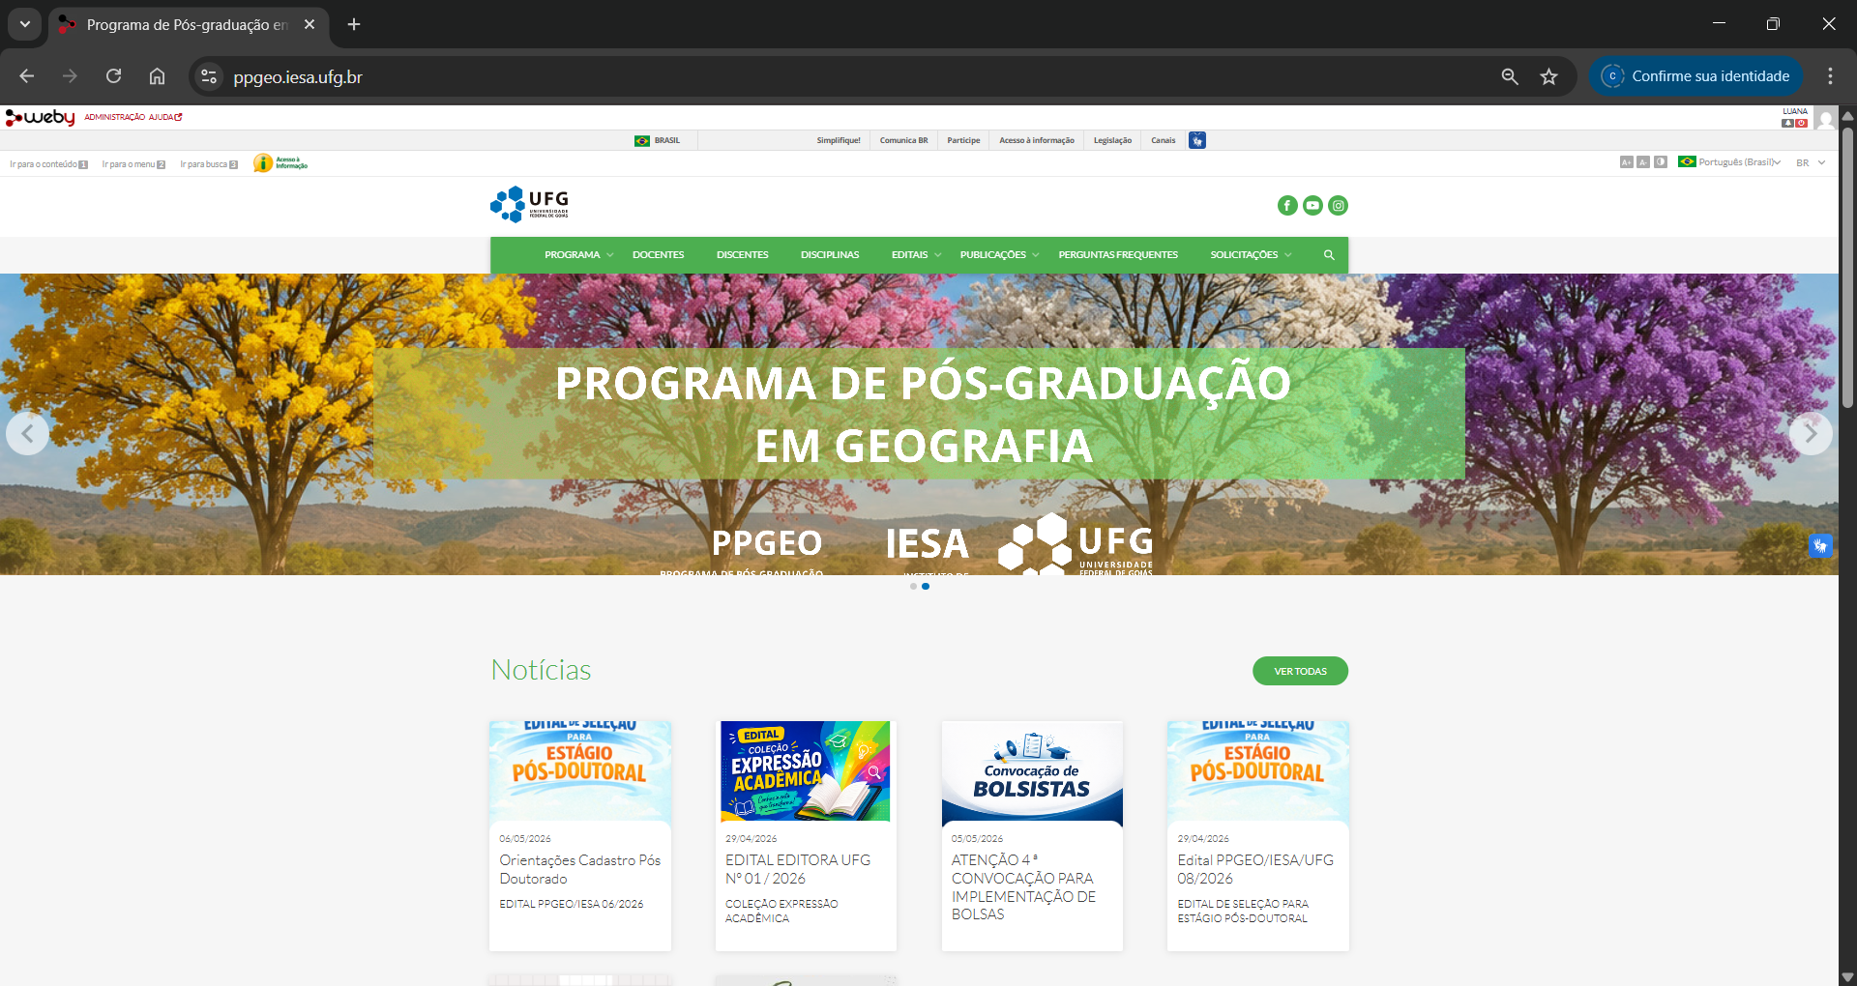
Site

Slide 23
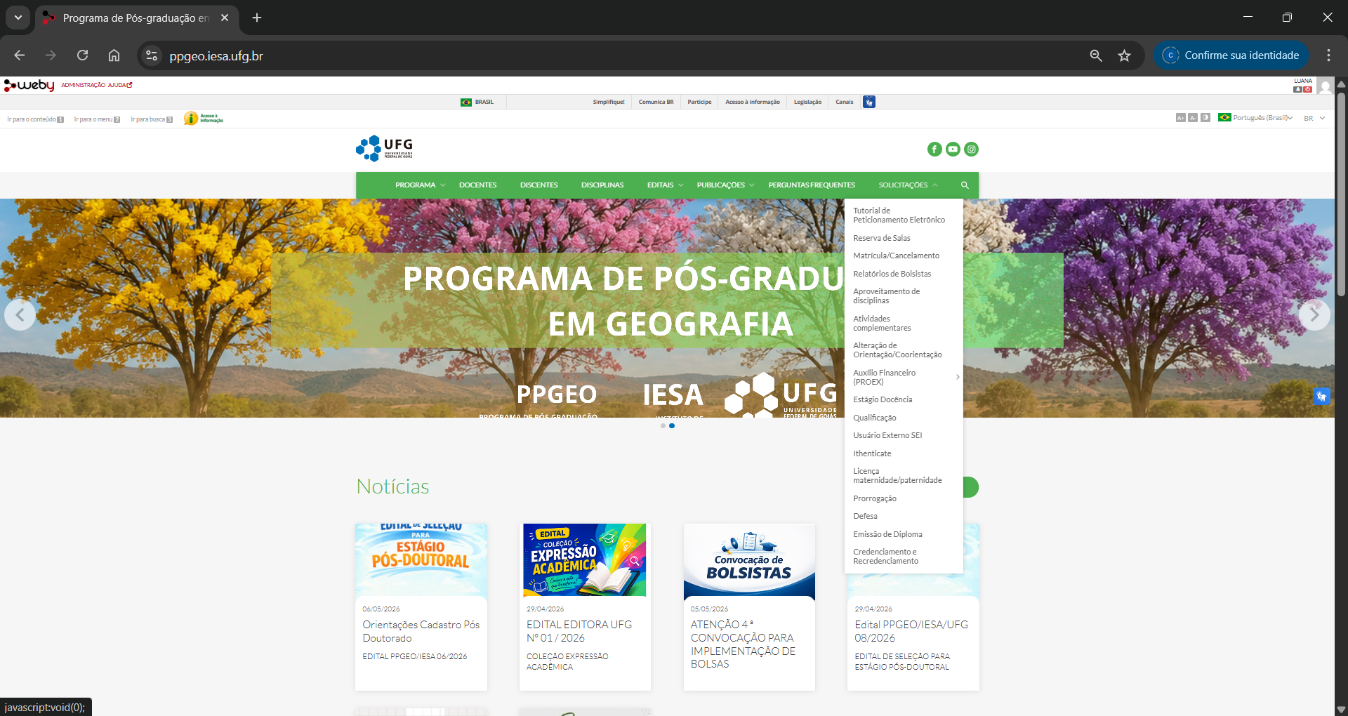
Site

Slide 24
Contatos
ppgeo.iesa@ufg.br
(62) 3521-1095

